Slide 1

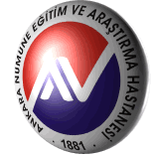
Oksijenatör Teknolojisi ve Yenilikler
”
Prof. Dr. Serdar Günaydın
Numune Eğitim ve Araştırma Hastanesi
Kalp Damar Cerrahisi
Ankara

Slide 2
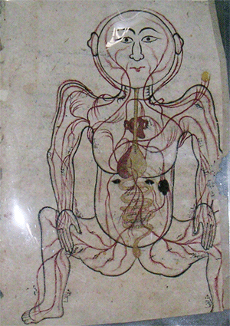
Çıkar Çatışması Yoktur

Slide 3
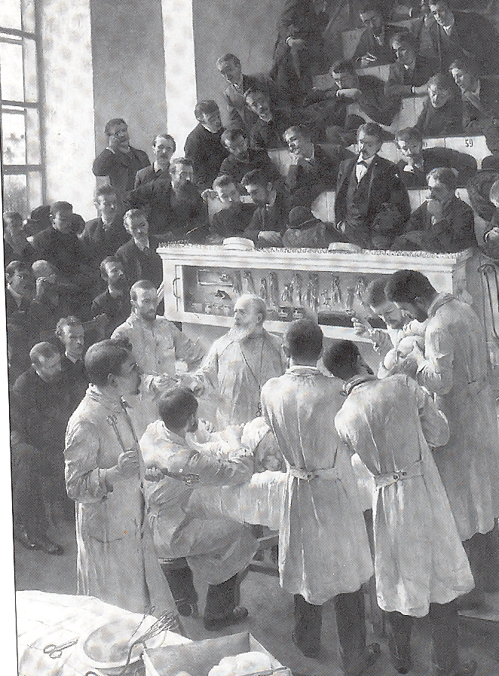
THEODUR BILROTH 1880
“Any Man Who Would Attempt To Operate On The Heart Should Lose The Esteem Of His Colleagues”
“Kalp üzerinde ameliyat yapmaya yeltenecek herhangi biri meslektaşlarına karşı onurunu kaybetmeye mahkumdur”

Slide 4
1812 JULIEN LeGALLOIS- Yapay Dolaşım Konsepti
1869 LUDWIG -SCHMIDT- Gaz Dolu Bir Balonda Kan Oksijenizasyonu
1882 von SCHRAEDER- İlk Bubble Oksijenatör

Slide 5
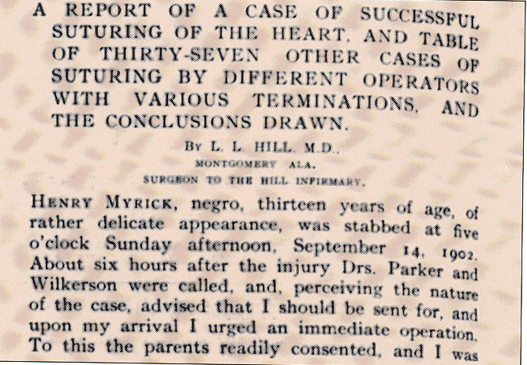
1893 DANIEL HALE WILLIAMS- Perikartta bıçaklanma sonrası oluşan defekt tamiri
1897 LUDWIG REHN- Sağ Ventriküldeki 1.5 cm lik bıçak yarasının tamiri

Slide 6
“Surgery Of The Heart Had Probably Reached The Lımıts Of Nature, No New Method Or Dıscovery Could Attend A Wound To The Heart”
Stephen Paget
1896
Kalp Cerrahisi muhtemelen doğayı zorlayabilecek son sınırına artık ulaşmıştır, hiçbir yeni yöntem veya buluş kalpteki bir yaralanmayı tedavi etmeye yetemez

Slide 7
Kardiyopulmoner Bypass- Tarihsel Gelişim
Oksijenatör
1812
1869
1882
1885
1895
1935
1950
1951
1953
1954
1955
1956
1967
1969
Ludwig/Schmidt
Oxygenated Blood
Von Frey/Gruber
1st Film Oxygenator
Gibbon
1st Total
Animal Bypass
Dennis/ Uoffi
1st Total
Human Bypass
Lillehei
X-Circulation
Lillehei
Plastic sheet
Oxygenator
Harvey
Bubble
Oxygenator
Le Gallois
Suggested
Extracorporeal
Circulation
Jacobj
Biological Oxygenator
Clark/Gollan
Silicone Coated
Oxygenator
Gibbon
1st Successful Total
Human Bypass
De Wall
Bubble Oxygenator
Disposable Parts
Lande/Lillehei
Lande-Edwards Disposable Membrane Oxygenator
Von Schroder
1st Bubble Oxygenator

Slide 8
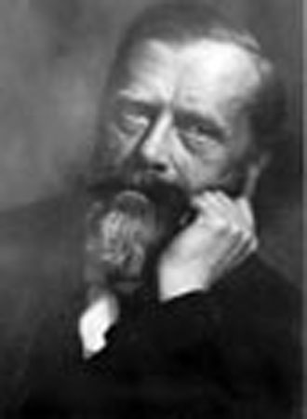

KARDİYOPULMONER BYPASS’ IN GELİŞİMİ
1900 lerden önce fizyologlar izole organ perfüzyonları ile ilgilenmeye başlamışlardı ve bu amaçla kanı oksijenlendirmek için bir yönteme ihtiyaçları vardı
Von Frey ve Gruber 1885 yılında bir kan pompası tarif ettiler
Bu pompada kan ince bir
film tabaka üzerinden yana
yatık dönen bir silindir
içine akıyordu
Gruber
Von Frey

Slide 9
KARDİYOPULMONER BYPASS’ IN GELİŞİMİ
1895 yılında Jacobi kanı yapay olarak havalandırılan eksize edilmiş hayvan akciğeri içinden geçirmiştir
1926 da Rusya da Profesor S S Brukhonenko ve S Terebinsky eksize edilmiş bir havyan akciğerinin kullanıldığı ve hareket ettirilen iki pompanın kullanıldığı bir makineyi tasarladılar
Bu makine başlangıçta izole organların perfüzyonunda ve sonra tüm hayvan perfüzyonunda kullanıldı

Slide 10
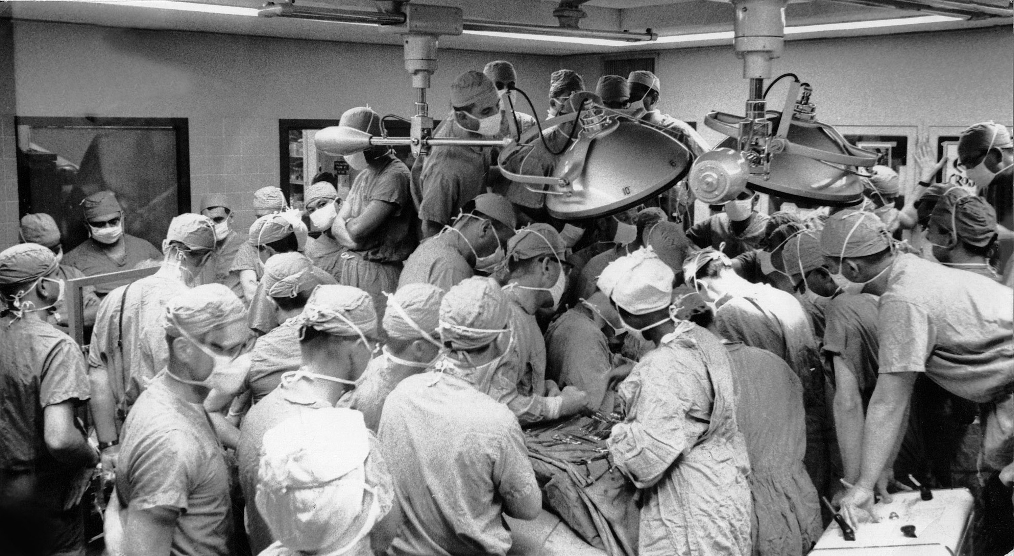

Slide 11


Slide 12
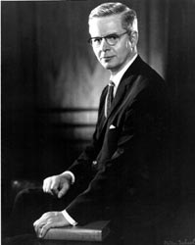
KARDİYOPULMONER BYPASS’ IN GELİŞİMİ
İlk klinik kullanım:
  1951-Clarence Dennis
  Çok büyük kalbi olan ASD li 6 yaşındaki bir kız başarı ile kalp-akciğer makinesine bağlandı
  Ameliyat zorla gerçekleştirildi
  Ancak hasta kan kaybı ve cerrahi olarak yaratılan triküspid stenozu nedeniyle kaybedildi
  Bu deneyimde kalp-akciğer makinesinin iyi çalıştığı görüldü

Slide 13
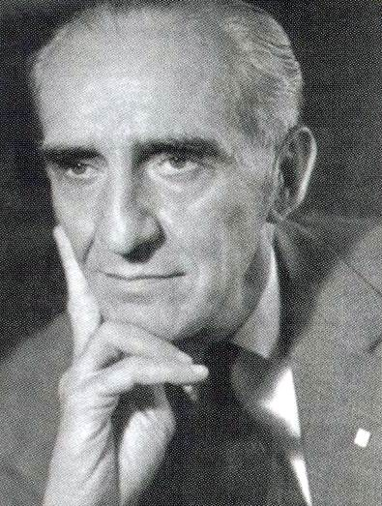
KARDİYOPULMONER BYPASS’ IN GELİŞİMİ
1951’de Mario Digliotti kalp-akciğer makinesini büyük bir mediasten tümörü rezeksiyonu sırasında kullandı
Parsiyel bypass (1 L/dak) ile tümör başarı ile çıkarıldı
Digliotti makinesini hiçbir zaman insanlarda açık kalp ameliyatları için kullanmadı

Slide 14
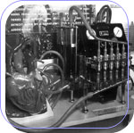
KARDİYOPULMONER BYPASS’ IN GELİŞİMİ
Forest Dodrill ise mekanik pompasını 1952’de sol bypass için kullanımı ve 50 dakika süre ile sol ventrikülü devre dışı bırakıp mitral kapak cerrahisi uygulamıştır
Bu ilk başarılı sol kalp baypastır
Daha sonra Dodrill makineyi 16 yaşında pulmoner stenozlu bir çocukta kullanmış ve ilk başarılı sağ kalp baypası gerçekleştirmiştir
Temmuz 1952 ve Aralık 1954 tarihleri arasında Dodrill 13 hastada Dodrill-General Motors makinesini kullanmış ve bunlardan en az 5 tanesi yaşamıştır
Dodrill köpeklerde membran oksijenatör kullanmasına rağmen insanlarda 1955 e kadar kullanmamıştır

Slide 15
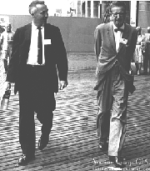
KARDİYOPULMONER BYPASS’ IN GELİŞİMİ
John Lewis 2 Eylül 1952 de 5 yaşındaki bir kız çocuğunda ASD hipotermi tekniğini kullanarak kapatmıştır
Kız dondurulmuş battaniyelere sarılmış ve iki saat sonra çocuğun rektal ısısı 28 ºC’ ye soğumuştur
Daha sonra 5. sağ interkostal aralıktan girilerek kardiyak inflow kapatılmış ve 5.5 dakikalık bir sürede ASD kapatılmıştır.
Daha sonra hasta 45 ºC lik su tankı içine konulmuş ve 35 dakika sonra rektal vücut ısısı 36 ºC’ ye yükselmiş ve çocuk anesteziden kısa süre içinde uyanmış ve nekahat dönemi gayet sorunsuz bir şekilde geçerek taburcu edilmiştir
John Lewis ve Shumway

Slide 16
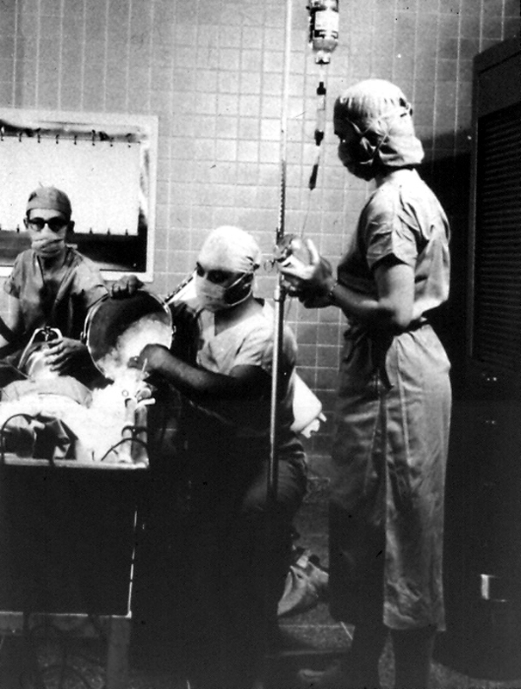
JOHN LEWIS / RICHARD VARCO / C. WALTON LILLEHEI
Dünyanın ilk açık kalp cerrahisi
Direkt görüntü altında
Buzlu suya batırarak soğutma

Slide 17
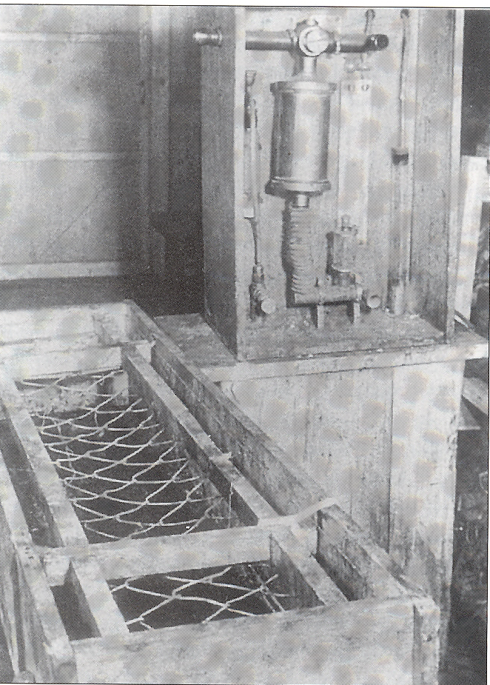
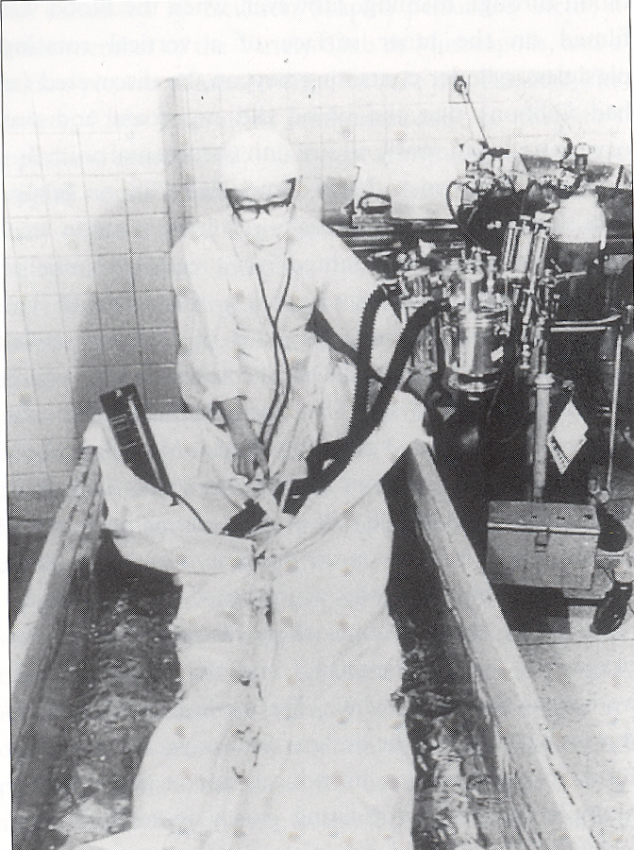
BUZLU SUYA BATIRARARK SOĞUTMA

Slide 18
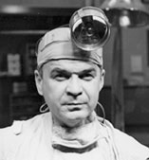
KARDİYOPULMONER BYPASS’ IN GELİŞİMİ
Bu sırada C Walton Lillehei ve arkadaşları Minnesota Üniversitesinde kontrollü kros-sirkülasyon adını verdiği bir teknik üzerinde çalışmaktaydı
Bu teknikte bir köpeğin dolaşımı geçici bir süre için diğer bir köpeğin dolaşımı ile desteklenmekteydi
Bu tekniğe, sağlıklı bir insanın tehlikeye atılması konusunda yoğun bir eleştiri gelse de o zamanki kalp-akciğer makinelerinde alınan kötü sonuçlar bu yönde ilerlemeyi cesaretlendirmiştir

Slide 19
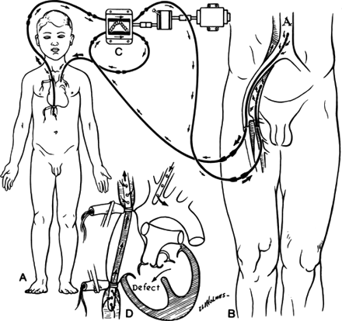
Kontrollü Kros Sirkülasyon

Slide 20
KARDİYOPULMONER BYPASS’ IN GELİŞİMİ
İlk olarak 26 Mart 1954’de VSD li 12 aylık bir çocuk kros-sirkülasyonla ameliyat edilmiştir
Bu ameliyatta çocukla aynı kan grubundan olan ebeveynlerden biri veya çok yakın bir akrabası destek amaçlı kullanılmalıydı
Lillehei’ ın ilk vakasında çocuğun babası kullanıldı
Hasta 10 ay boyunca kontrol edilemeyen kalp yetmezliği ve pnömoni nedeniyle hastanede yatırılmıştı
Postoperatif 11. günde hızlı ilerleyen bir trakeal bronşit nedeniyle kaybedilene kadar sorunsuz bir iyileşme gözlenmiştir
Otopside VSD’ nin kapalı olduğu ve solunum yolu enfeksiyonunun ölüm nedeni olduğu doğrulanmıştır

Slide 21
KARDİYOPULMONER BYPASS’ IN GELİŞİMİ
1955’de Lillehei ventriküler septal defekt, Fallot tetralojisi, atrioventriküler kanal defektleri dahil 32 hasta yayınlamıştır
Temmuz 1955’de kros-sirkülasyon sistemi için kullanılan pompaya DeWall ve Lillehei tarafından geliştirilen bir bubble oksijenatör ilave edilmiştir
Kros-sirkülasyon tekniği 1954–1955 arasında 45 hastada kullanıldıktan sonra terk edilmiştir
Her ne kadar kısa ömürlü olsa da kros-sirkülasyon kalp cerrahisinin gelişiminde önemli bir basamak olmuştur

Slide 22
Controlled Cross-Circulation
3/26/54-7/19/55
NO. MORT. < 2Y MORT.
VSD 28 8 (28%) 16 6 (37%)
TOF 11 4 (36%) 5 3 (60%)
CAVC 4 3 (75%) 3 2 (67%)
IPS 2 0
45 15 (33%) 24 11 (49%)

Slide 23
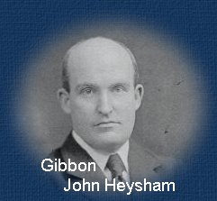
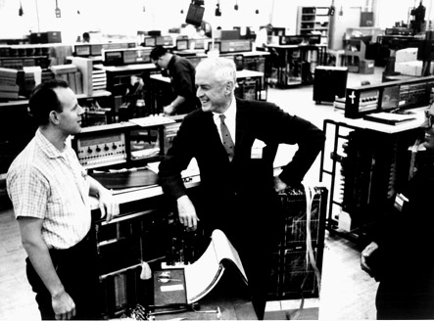
KARDİYOPULMONER BYPASS’ IN GELİŞİMİ
II. Dünya Savaşından sonra John Gibbon araştırmalarına geri döner
IBM in başkanı Thomas Watson ile tanışır. Watson Gibbon’ un araştırmalarından etkilenir ve ona yardım sözü verir
IBM’ den altı mühendisin yardımıyla Gibbon’ un ilk makinesine benzer bir kalp-akciğer makinesi yapılır
Bu makine vertikal bir silindir oksijenatör ve modifiye bir rotatuar DeBakey pompasından oluşuyordu

Slide 24
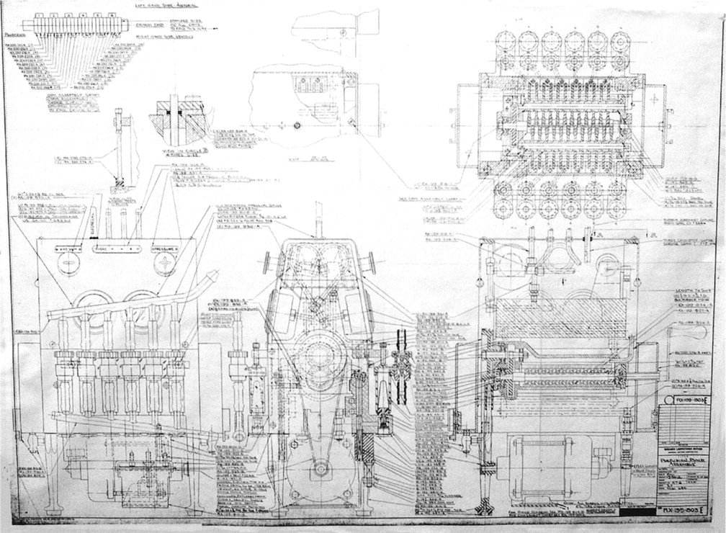

Slide 25
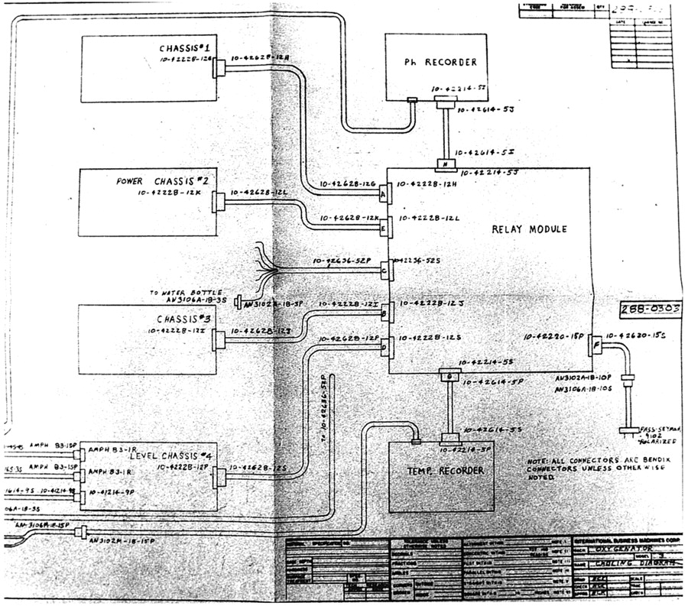

Slide 26
KARDİYOPULMONER BYPASS’ IN GELİŞİMİ
Gibbon’ın bu yeni makinesini küçük köpeklerde başarıyla kullanmış ve bunlardan bazıları uzun süre yaşamıştır
Ancak Gibbon’ un kan oksijenatörü insanlar için oldukça küçüktü
Bunun üzerine IBM takımı daha büyük bir oksijenatörü tasarlayıp yeni bir pompaya uyarladılar
Köpeklerdeki erken mortalitesi başlangıçta % 80’ ken sonraları iyileşmiştir
İlk hastası 15 yaşında, ciddi konjestif kalp yetmezliği olan bir kız olmuştur. Kızın preoperatif tanısı ASD idi. Ancak operasyonda ASD bulunamamıştır
Hasta kaybedilmiş, otopside geniş bir PDA tespit edilmiştir

Slide 27
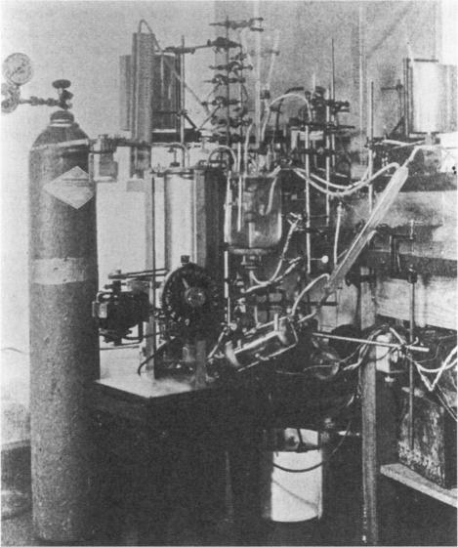
GIBBON’S
HEART-LUNG APPARATUS 1937

Slide 28
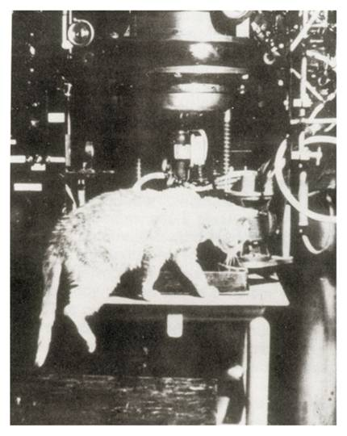
GIBBON’UN YAŞAYAN İLK HASTASI 1937

Slide 29
KARDİYOPULMONER BYPASS’ IN GELİŞİMİ
İkinci hasta yine ASD’si olan 18 yaşında bir kızdır
Defekt Mayıs 1953’de başarı ile kapatılmıştır
Aylar sonra kardiyak kateterizasyonda defektin kapatıldığı doğrulanmıştır
Bundan sonraki iki hasta kaybedilince Gibbon çalışmalara ara vermiştir

Slide 30
Kalp Akciğer Makinesiyle Erken Cerrahi
C. Dennis 1952 2/2 Ex
J.Gibbon 1953 5/6 Ex
J.Helmsworth 1953 1/1 Ex
D.Dodrill 1953 2/2 Ex
G.Clowes 1953 2/2 Ex
W.Mustard 53/54 5/5 Ex
17/18 94.5%

Slide 31
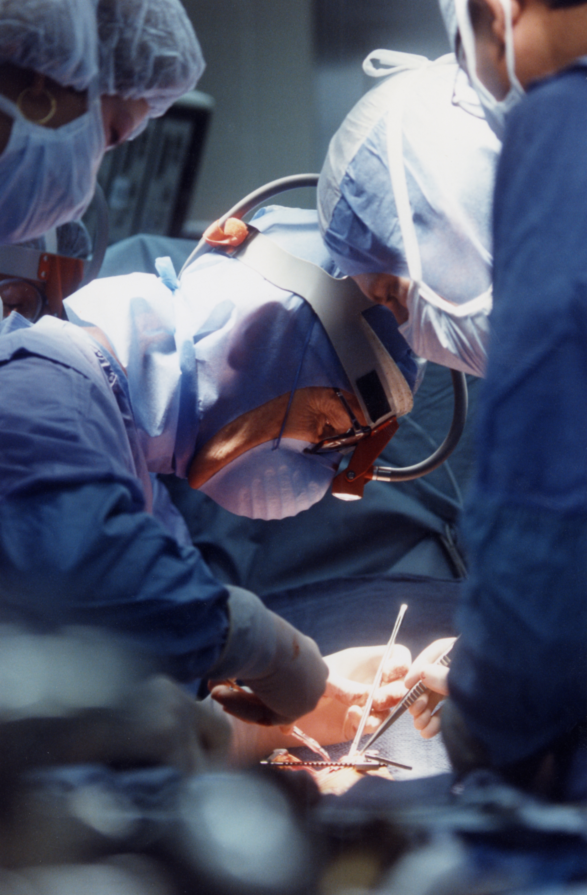
KARDİYOPULMONER BYPASS’ IN GELİŞİMİ
Mayo Clinic’de 5 Mart 1955’de JW Kirklin ve ark. ları açık kalp programını başlattı
Gibbon-IBM makinesini temel alan ancak modifiye edip geliştirdikleri bir kalp-akciğer makinesi kullandılar
Bu teknikle üst üste başarılı sonuçlar elde ettiler

Slide 32
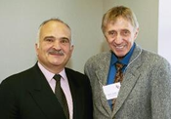
KARDİYOPULMONER BYPASS’ IN GELİŞİMİ
1956 yılının sonunda artık pek çok grup açık kalp programlarını başlattılar
1970 li yıllardan sonra kardiyopulmoner bypassın kalp cerrahisinde yaygın olarak kullanılmaya başlaması ile membran oksijenatörlerin endüstriyel üretiminde büyük ilerlemeler sağlanmıştır
Nazih Zuhdi tarafından ekstrakorporal dolaşımın sadece kan ile yapılmasının hem gereksiz hem de zararlı olduğu ortaya konmuştur ve hemodilüsyon prensibi yerini almaya başlamıştır
1980 lerde KPB ın kötü etkileri tanımlanmaya başlamış ve bunun üzerine daha biyouyumlu yüzeyler (heparin kaplı yüzeyler gibi) geliştirilmeye başlandı

Slide 33
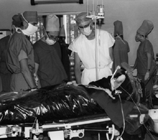
İLK AÇIK KALP CERRAHİSİ- RUSYA 1952

Slide 34
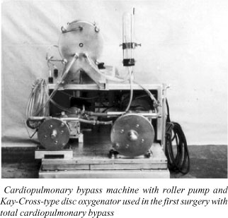
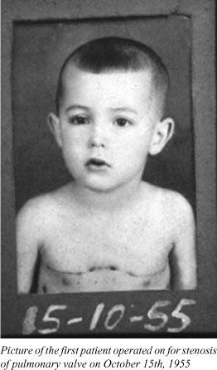
İLK AÇIK KALP CERRAHİSİ BREZİLYA 1955

Slide 35
TÜRKİYE
1962 Yılında İstanbul Göğüs, Kalp ve Damar Cerrahisi Merkezi'ni kuran Dr. Siyami Ersek, yaklaşık yirmi yıl süreyle bu kurumda Cerrahi Direktörlük ve Başhekimlik yaptı
Adı geçen merkez, akciğer ve kalp hastalıklarının tedavisinde ülkemizin en ileri düzeydeki sağlık kurum- larından biri olarak haklı bir ün kazandı
Ekibi ile Türkiye'de ilk açık kalp ameliyatını, İstanbul Göğüs, Kalp ve Damar Cerrahisi Merkezi' nde 1963 yılında gerçekleştiren Dr. Siyami Ersek, Amerika Birleşik Devletlerinden sonra, yine bu hastanede, aynı yıl, ilk yapay kalp kapakçığı ameliyatını uyguladı

Slide 36
Oksijenatörlerin Teknolojik Gelişimi
2010
2008: Uni-chamber filter-oxygenator
2002: Oxygenator with integrated arterial filter
2000
1990
1980
1981: Microporous hollow fiber membrane oxygenator
1970
1971: Hollow fiber membrane oxygenator
1960
1957: Bubble oxygenator
1955: Membrane oxygenator
1953: Film oxygenator
1950

Slide 37
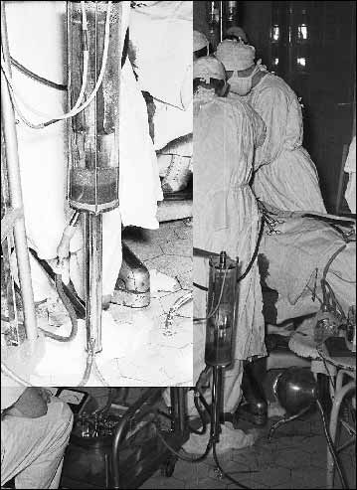
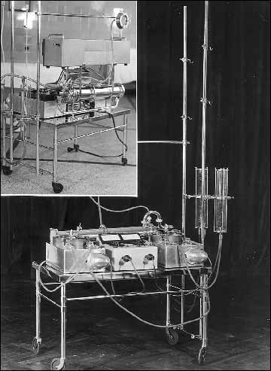
İLK BUBBLE OXYGENATOR (POLONYA)

Slide 38
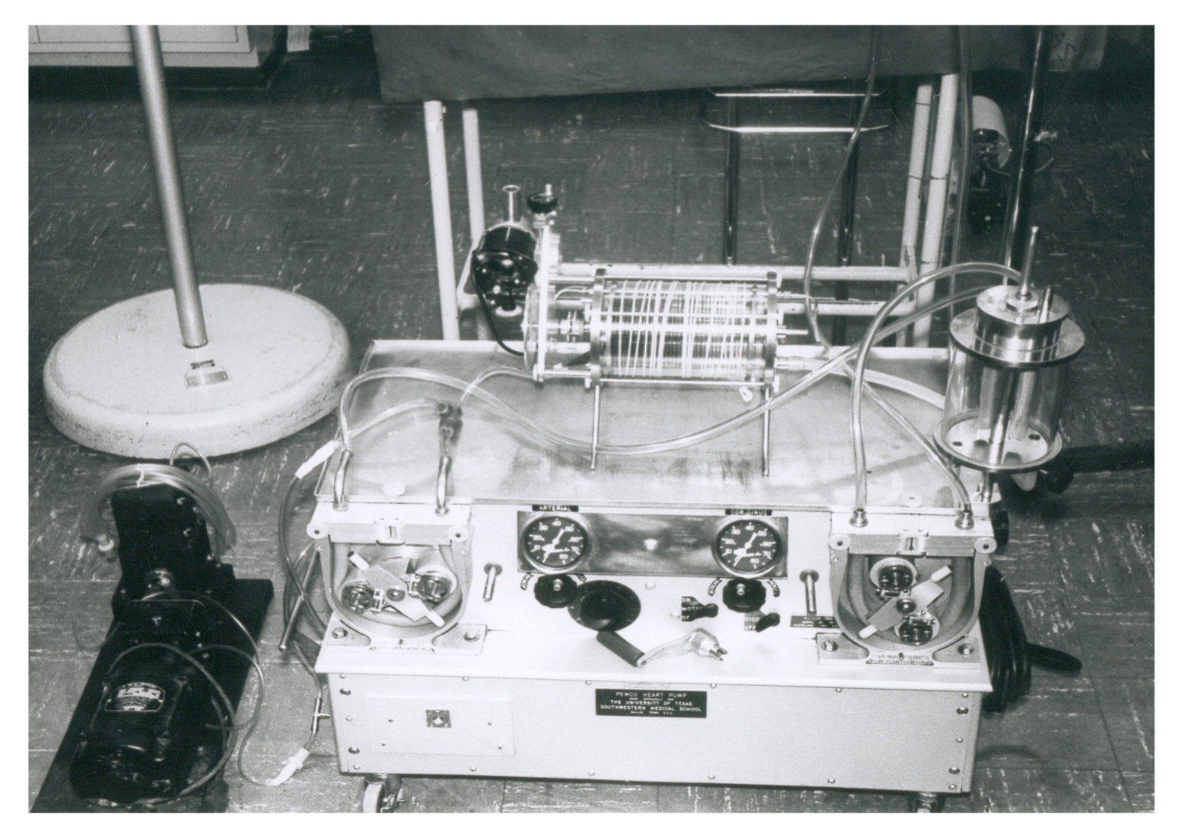
ROTATING DISC
OKSİJENATÖR

Slide 39
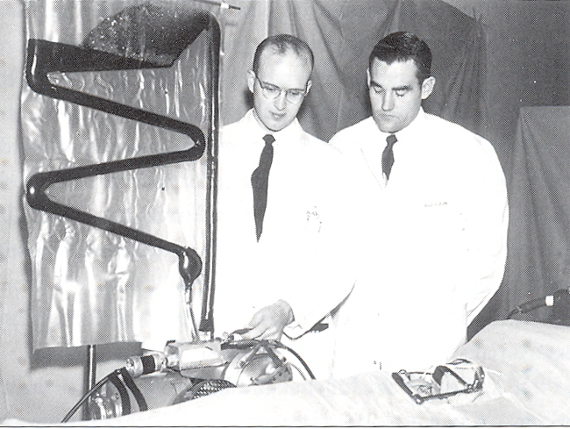
RICHARD DEWALL – VINCENT GOTT

Slide 40
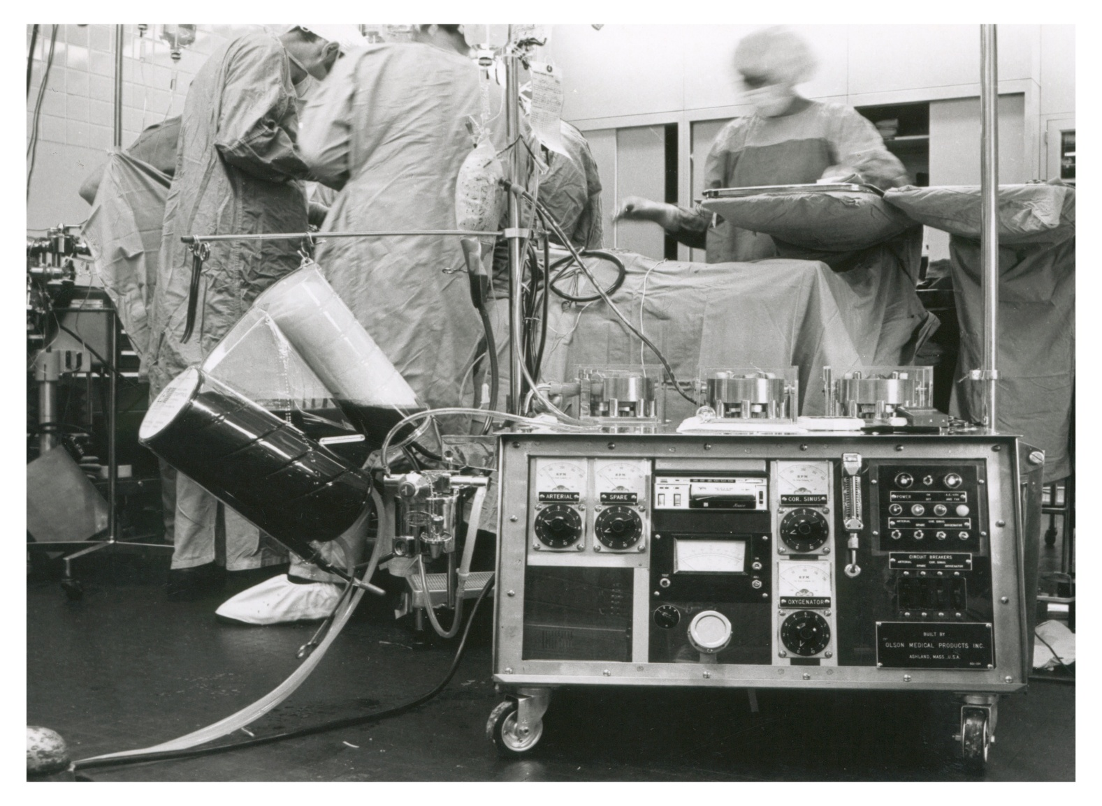
BENTLEY TEMPTROL OKSİJENATÖRÜ

Slide 41
OKSİJENATÖRLER
Bubble
Flat Plate (Membran)
Hollow Fiber (Membran)

Slide 42
Bubble/Membran Oksijenatör
Kan ile oksijeni , hava kabarcıkları oluşturarak, doğrudan karıştırma prensibine dayanır
Membran oksijenatör ise oksijenle sıvının geçiş yapamayacağı (ama oksijen/CO2 geçebilen) genellikle poletilen kökenli bir membran arasındaki etkileşimle çalışır
Membran oksijenatörde spiral bir yapı oluşturularak kanın temas yüzeyinin artırılması hedeflenir
Membran oksijenatörler mikroporöz, silikon veya polipropilen membranlar kullanaktadır

Slide 45
Membran Oksijenatörler
Plak Oksijenatörler
Mikroporöz membran ve Z şeklinde kıvrılmış polipropilen
Kan ve gaz akımı membranın tersi yöndedir
(Cobe Excel, Cobe VPCML,Shirley M-2000)
Spiral Oksijenatörler
Silikon kökenli (Kobolov)
Membran merkezdeki bir aks etrafında kıvrılır
(Avecor)
Hollow fiber oksijenatörler
Mikroporöz polipropilen membran +kapiller fiberler
Dolaşan kana göre ikiye ayrılır

Slide 46
Hollow Fiber Oksijenatörler
Kan kapillerin içinde gaz dışında ters yöne akar
Basınç gradiyenti oluşur
(Bentley CM40 - Terumo Capiox Serie 300)
Gaz kapillerin içinde kana batmış fiberlerin arasında akar
Basınç gradiyenti düşüktür

Slide 48
Değişik Sınıflama
TEMAS EDEN OKSİJENATÖRLER (CONTACT OXY)
Doğrudan kanla temas eder (bubble oksijenatörler dahil)
Gaz değişimi rastlantısal ve stadart dışıdır
Küçük hava kabarcıkları dolaşıma karışabilir
TEMASSIZ OKSİJENATÖRLER
Temas katı veya sıvı bir bariyer aracılığıyla olur ( membran, transplantant veya liquid oksijenatörler)
Doğrudan kan ile karışan oksijen yoktur
Hava kabarcığı oluşturma olasılığı çok azdır
Hemoliz riski de azalmıştır

Slide 49
Uzun Süre Kullanımlı Oksijenatörler (ECMO)
Silikon membran
Silikon ABD de yaygın kullanılmakta
Plastik katmanla ayrılmış ince silikon tabaka
Silikon tabaka polikarbonat bir ana parçayla sarılıdır
Kan membranın bir yüzünden geçerken gaz akışı membranın diğer yüzünde aksi yönde olur
Hollow Fiber
ABD dışındaki ülkelerde yaygındır
Kapiller tüp yapılar aracılığıyla gaz değişimi olur
Avantajları:
Priming hızlı ve kolay
Kaplamalı
Düşük yüzey alanı
Düşük basınç gradiyenti

Slide 50
OKSİJENATÖR
Çalışma Prensipleri
Oksijenatörlerdeki genel prensip kanı mümkün olabildiğince geniş bir yüzeye yayarak oksijen ile temasını sağlamak, dolayısıyla kanın oksijenlenmesini ve karbon dioksit eliminasyonunu sağlamaktır
Bu işlem sırasında en önemli sorun geniş bir yüzeye yayılan kanın hemolizini engellemek ve şekilli kan elamanlarının tahribini en aza indirmektir
Oksijenatörler aynı akciğer gibi O2 ve CO2 değiş-tokuşu yapılan ortamlardır

Slide 51
YÜZEY KAPLI SİSTEMLER
HEPARIN
POLİMER
POLİMER TABANLI HEPARIN BAĞLI

Slide 52
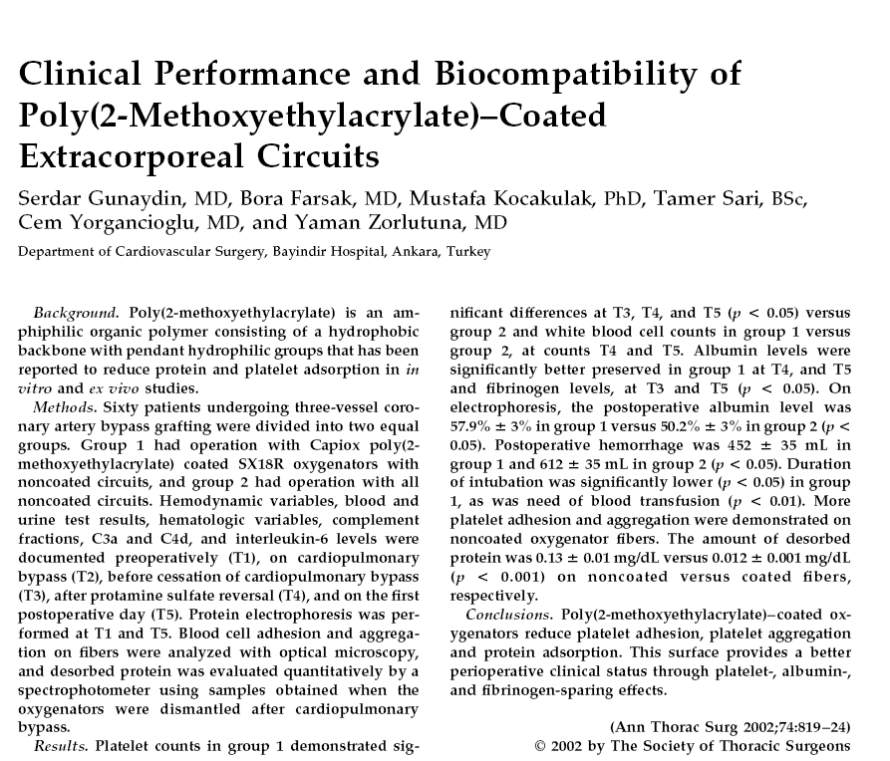
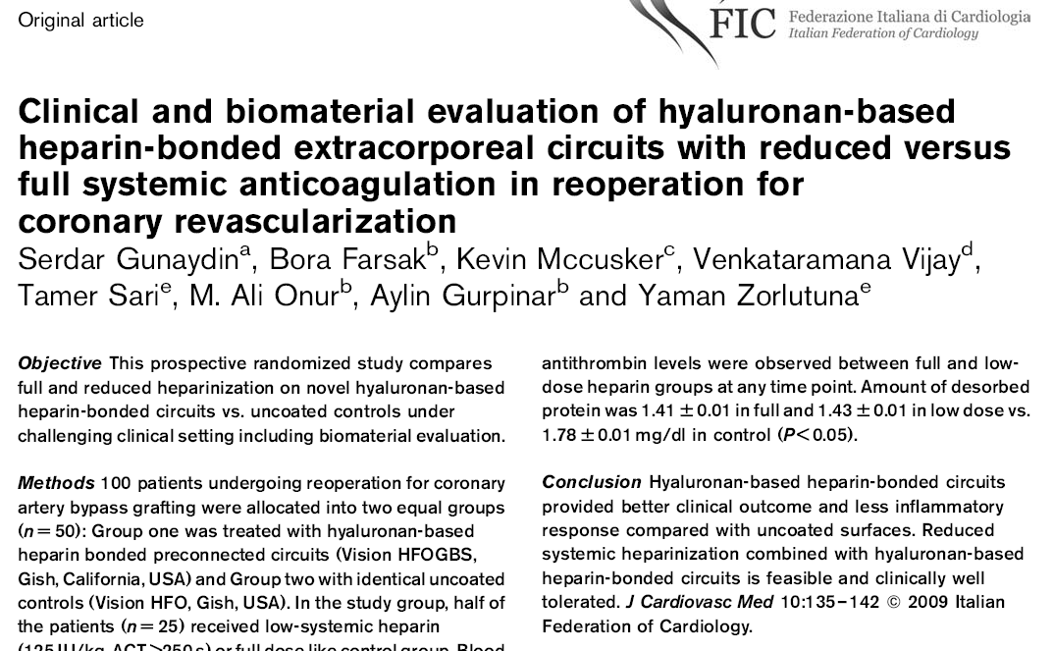
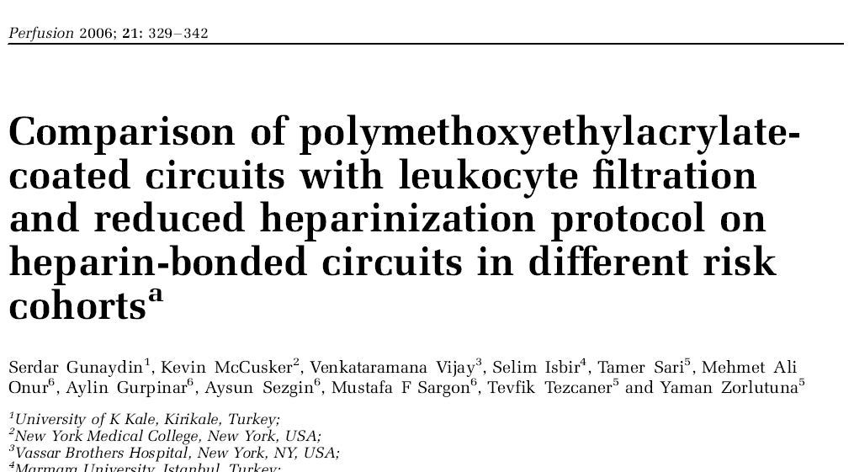
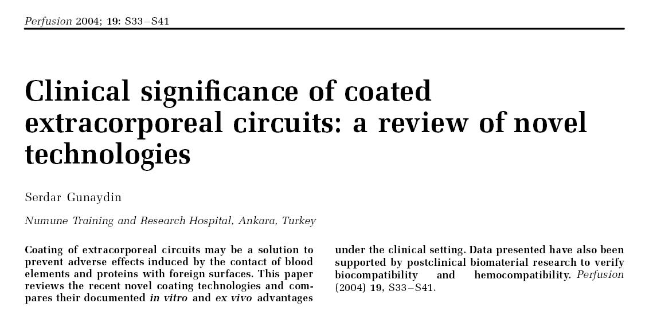
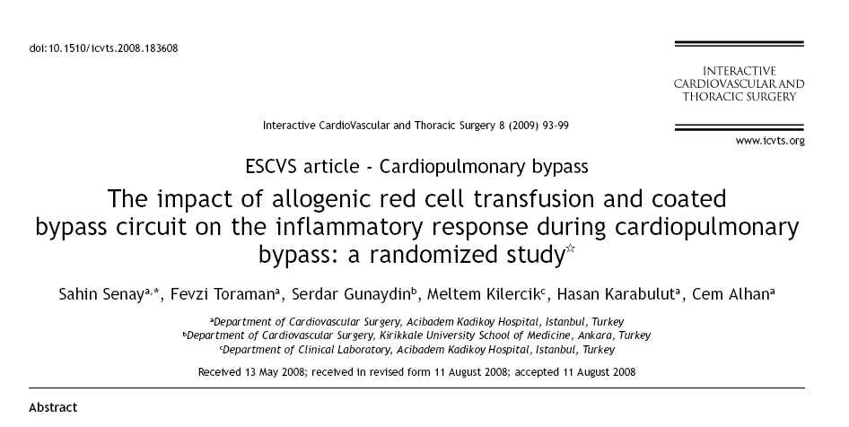
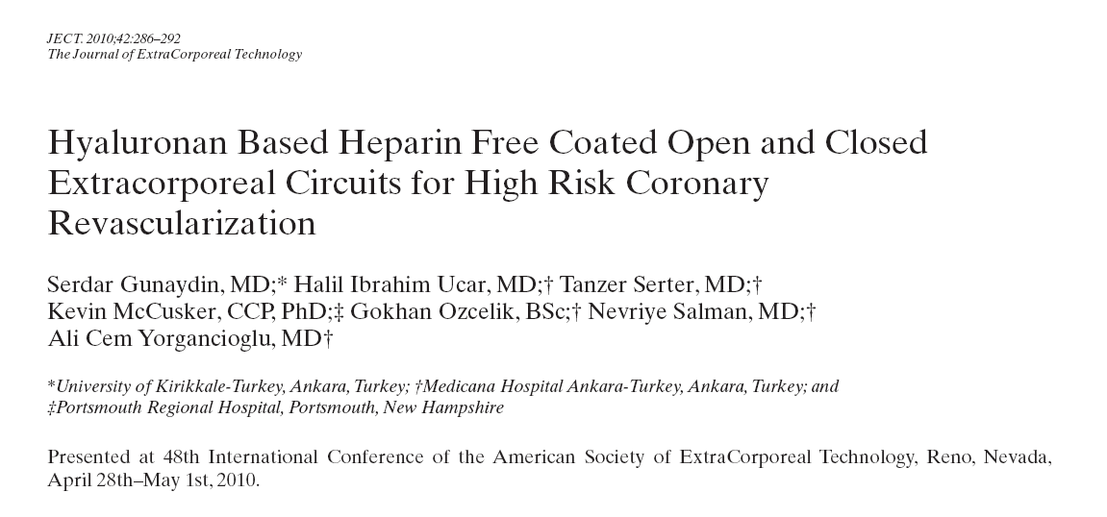
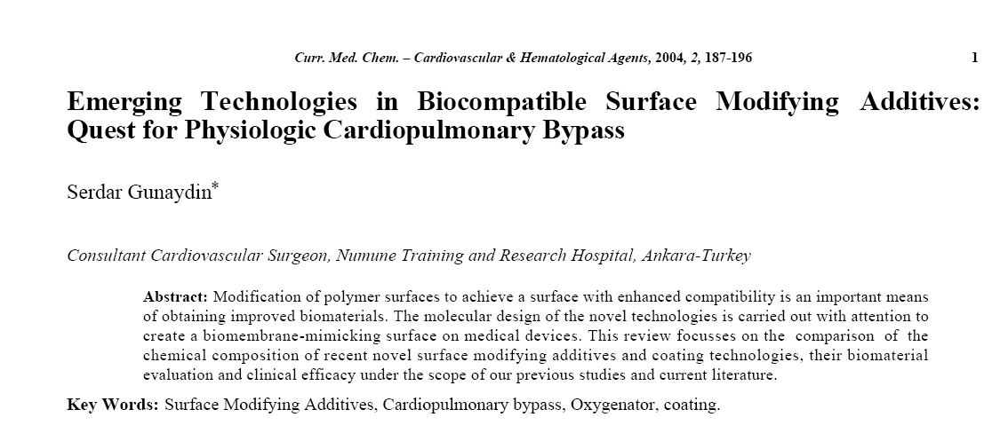
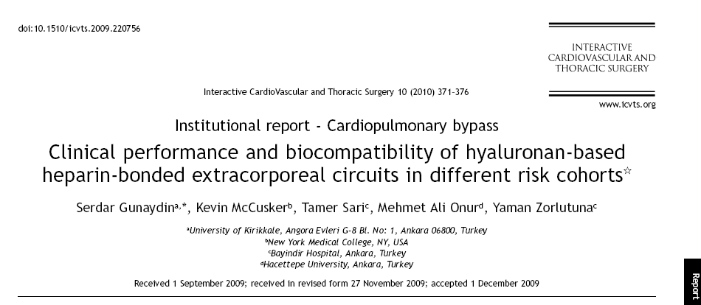
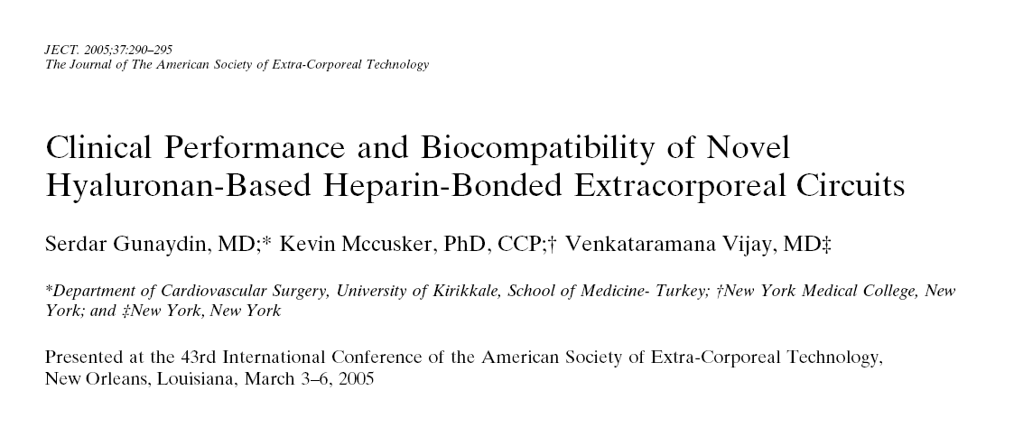
YÜZEY KAPLAMA
YAYINLAR

Slide 53
YILLAR İÇİNDE PRİME VOLUMDE AZALMA
900
800
700
600
Priming volume (ml)
500
400
300
200
100
1981
1987
1992
1999
2008

Slide 54
ENTEGRE ARTERİYEL FİLTRELİ SİSTEMLER
Entegre 32 μm arteriyel filtre
Filtre oksijenatörün içinde hollow fiber üstüne sarılı
Minimum arteriyel filtre prime volüm (0-10 mL)
Pressure drop-gaz ve heat exchanger performansında negatif ektisi yok
Aktif yüzey alanı aynı prime volüm azalmış

Slide 55
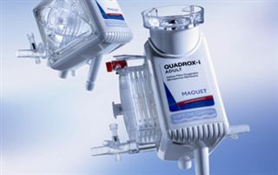
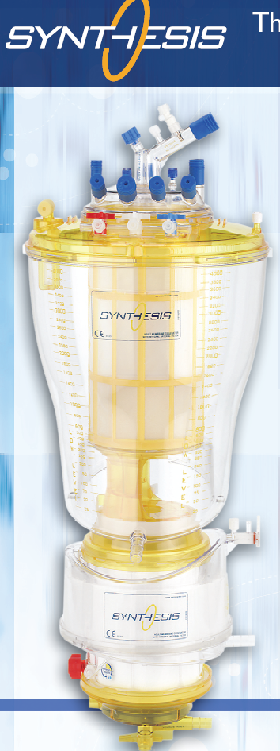
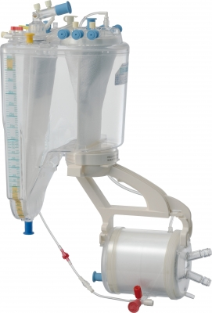
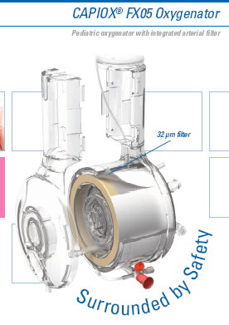
ENTEGRE ARTERİYEL FİLTRELİ SİSTEMLER

Slide 56
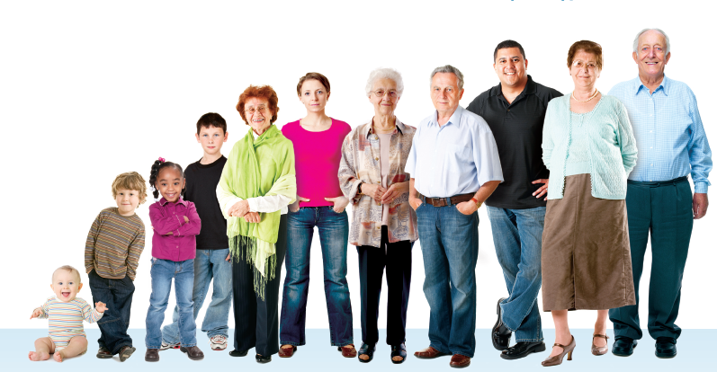
Hastaya Göre Oksijenatör
Pediyatrik grupta uzun süredir yetişkinde yeni konsept
Hemodilüsyon- Kan nakli
Özellikle zayıf hasta grubunda çok efektif

Slide 57
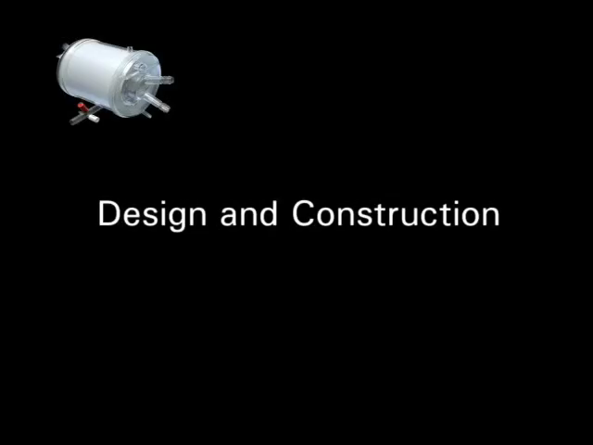
YENİ NESİL OKSİJENATÖRLER

Slide 58
Konvansiyonel KPB
Mini- KPB
Extrakorporeal Yaşam Desteği
Modüler KPB

Slide 59
ModÜlEr KPB
Ekstremite Perfüzyonu
Acil Servis Kullanımı
Perkutan Uygulamalar
Onkolojik Uygulamalar
Bridge to Therapy
Anjiyografi Lab

Slide 60
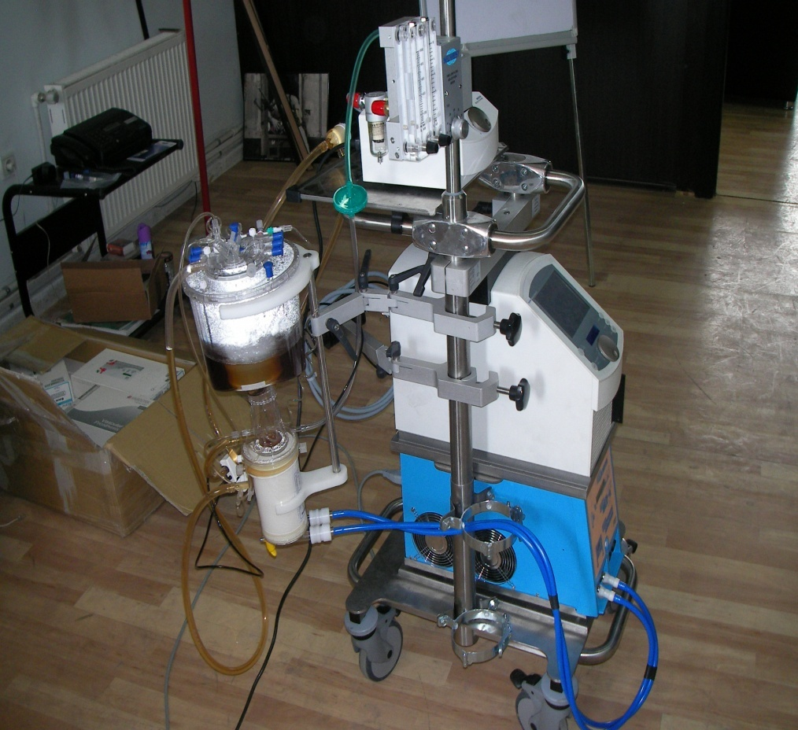
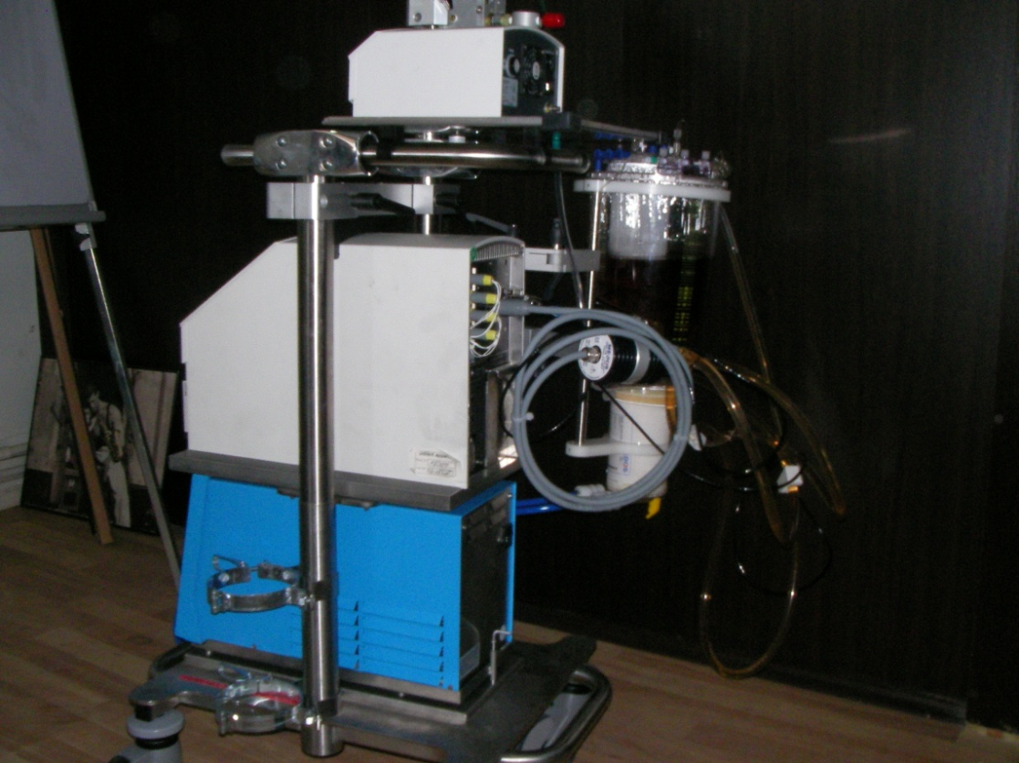
MODÜLER DEVRE

Slide 61
OKSİJENATÖR
Oksijen plazma içinde zor difüze olduğu için kanın çok geniş bir alana yayılması gerekir (2-5.4 m²)
Kana verilen dakikadaki oksijen membran oksijenatörlerde yaklaşık 400 ml iken; akciğerde bu değer 2 litredir
Kandan CO2 alma membran oksijenatörde yaklaşık 350 ml iken; akciğerde bu değer 1.6 litredir
Membran oksijenatörler akciğerin kan-gaz değişim alanına (100 m²) ne kadar yaklaşılabilirse kan-gaz değişiminde basınç azalabilecek ve kan travması ve diğer komplikasyonlar minimuma indirilebilecektir

Slide 62
GELECEK
Ucuz
En düşük prime volüm
Mükemmel gaz değişimi
Düşük basınç gradiyenti/pressure drop
Mükemmel ısıtıcı-soğutucu performansı
En uzun süre kullanılabilen
Tüm gelişmiş güvenlik sistemleri (seviye sensörü, bubble sensörü, vb)
Minimal/Robotik ameliyatlara uygun (VAVD)
Kan-uyumlu (yüzey kaplama, trombosit koruyucu, düşük basınç)
Biyo-uyumlu (protein koruyucu)

Slide 63
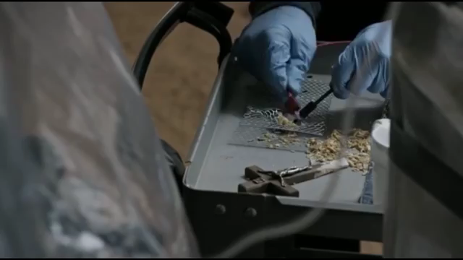

Slide 64

TÜRKİYE
Açık kalp cerrahisi paketi
Fiyat etkinliğinin yeni sigorta sistemi ile önem kazanması (ICU süresi, yatış süresi)
Kardiyolojik girişimlerin başarısı
Periferik merkezlerin iyileşmesi ve büyük merkezlere akan kliniği ağır hastalar
Kalp-akciğer nakilleri, ECMO, VAD, Konjenital uygulamalarındaki artış
Üretici firmaların rutine dönen teknolojik yenilikleri ve ucuzlayan piyasa

Slide 66
TEŞEKKÜRLER
Prof Dr Serdar Günaydın
sgunaydin@isnet.net.tr

